Slide 1
粒子物理探测器进展汇报
——完整流程与初步方案实验
2025年12月

Slide 2
任务理解与建模
任务简单描述 ：
--缪子探测器由60cm轭铁和若干个插入到其中的探测器组成
一个粒子（μ子或π子）发射到缪子探测器中，得到各个探测器捕捉的信号情况（命中或未命中）
根据探测器的命中数据，使用机器学习算法分类μ-π，得到分类情况
多次上述过程就得到同一探测器组合下的鉴别效率
--但是Geant4软件模拟时间代价较大，需要训练更高效的模型来预测探测效率
任务建模
--模型的输入：
任意探测器结构->X ∈ R^61 eg. 13, 15, 17cm放探测器，(0,0,0...1,0,1,0,1,0,....0)
动量->m
--模型的输出：
探测效率->prediction

Slide 3
方法与实验
数据集
--目前先使用7个动量下的数据进行训练和测试
efficiency_500MeV、efficiency_600、MeVefficiency_700、MeVefficiency_800、 MeVefficiency_1000、MeVefficiency_1200Me、Vefficiency_1500MeV
ProbMult(Baseline)：
--假定每层探测器的效率是独立的，所有的概率都可以根据单层探测器的概率近似计算
例如3层探测器的(13,2)可以根据1层探测器的13、15、17位置的探测器概率得到
1-(1-0.45)*(1-0.57)*(1-0.53)=0.888845
Transformer：
--Transformer 模型利用自注意力机制（Self-Attention）能够显式建模不同探测层之间的依赖关系，并自动学习空间位置间的关联性，捕捉高动量和不同动量条件下的效率变化模式。相比 MLP，Transformer 更适合学习多层探测器之间的长程依赖结构

Slide 4

方法与实验
Training Data Extraction
Input Feature Construction
Model Training Process
ROOT File
momentum
pos_mask
label
Input
Embeddings
Momentum
Token
Layer Pos/Eff
Embeddings
+
Positional Encoding
Efficiency_500MeV.root
Position masked self-attention
momentum
pos_mask
label
momentum
Momentum_token
MLP
x N
ROOT File
pos_mask
+
concat
Position masked self-attention
momentum
pos_mask
label
pos_embeddings
Efficiency_800MeV.root
MLP
Momentum
representation
…
…
stack
Interpolate.root
ROOT File
MLP Regression Head
momentum
pos_mask
label
eff_embeddings
label
MSE Loss
Efficiency_1500MeV.root
基于Transformer模型的完整流程图

Slide 5
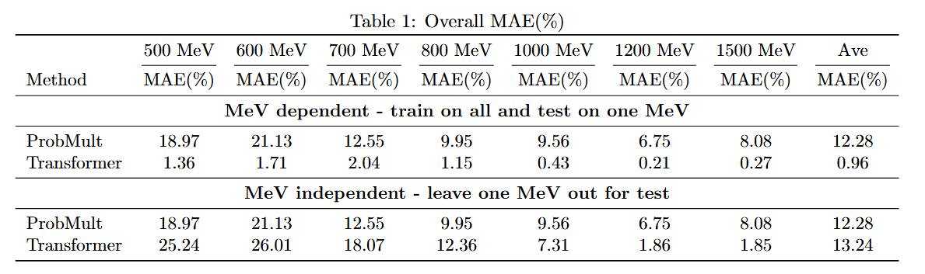
实验结果12月2日
MeV dependent是同分布，即使用全部数据训练得到一个模型，在各个动量下进行测试
--每个动量数据抽取10%用于验证（测试）
MeV independent是不同分布，即用某个动量的数据作为测试集，其他的用于训练

Slide 6
存在的问题
分布外泛化问题
--模型对于没有见过的动量或者探测器结构分布预测结果往往会很差
数据集不可能包含任意动量或者结构，但是最终模型需要预测任意动量和结构下的探测效率
同分布存在部分样本预测差：
--同分布训练模型最后MAE较低，但是存在部分样本预测结果不好
比如某探测器结构下探测效率真值为60%，模型预测50%，但是对整体MAE影响很小
这些样本能否忽略？

Slide 7
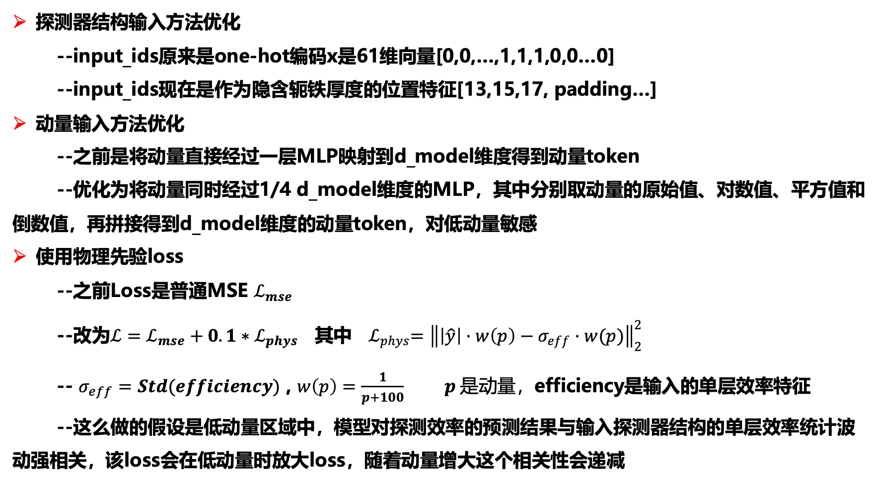
优化方法
探测器结构输入方法优化
--input_ids原来是one-hot编码x是61维向量[0,0,…,1,1,1,0,0…0]
--input_ids现在是作为隐含轭铁厚度的位置特征[13,15,17, padding…]
动量输入方法优化
--之前是将动量直接经过一层MLP映射到d_model维度得到动量token
--优化为将动量同时经过1/4 d_model维度的MLP，其中分别取动量的原始值、对数值、平方值和倒数值，再拼接得到d_model维度的动量token，对低动量敏感
使用物理先验loss
--之前Loss是普通MSE $ℒ_{mse}$
--改为$ℒ=ℒ_{mse}+0.1∗ℒ_{phys}$其中${ ℒ}_{phys}={\left\|\left|\hat{y}\right|·w\left(p\right)−σ_{eff}·w(p)\right\|}_{2}^{2}$
-- $σ_{eff}=Std(efficiency)$ , $w\left(p\right)=\frac{1}{p+100} p 是动量，$efficiency是输入的单层效率特征
--这么做的假设是低动量区域中，模型对探测效率的预测结果与输入探测器结构的单层效率统计波动强相关，该loss会在低动量时放大loss，随着动量增大这个相关性会递减

Slide 8
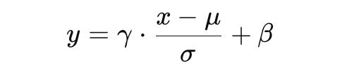
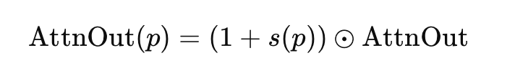
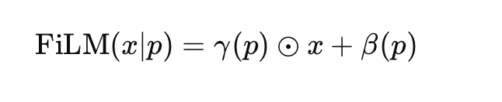
优化方法
动量连续调制
ConditionalLayerNorm
ConditionalTransformerLayer
学习到不同动量下，注意力耦合程度不同，即动量越低，越需要层间联合才能准确鉴别两个例子，更加依赖层间交互，因此要放大注意力权重。
ConditionalFiLM
在一层transformer输出后再加一层特征调制
这样可以在不同动量下，将特征进行随动量变化的缩放或者偏移，相当于使用了一族随 p 变化的归一化算子。

Slide 9
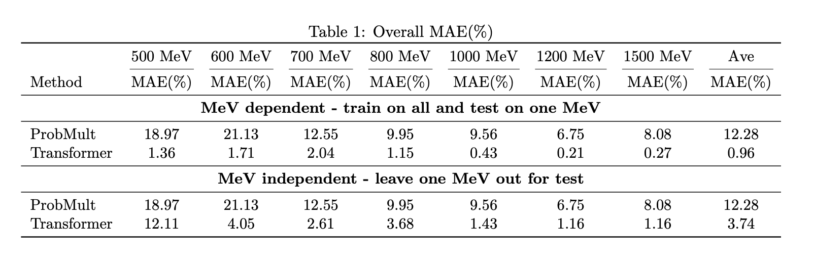
优化实验结果截至12月10日

Slide 10
后续工作
继续优化500MeV或更低动量下模型的效果
--物理目标是都达到5%以下的误差率
数据集采样
--采样区间？ 一个实例采样用时 transformer-based model 预测一次耗时约10ms
--根据提供的采样脚本在解空间中均匀采样 可以做benchmark （训练数据不是真值？）
评测方法
--有没有可以参考的相关工作 当作baseline
--以不同结构作为变量的实验结果

